Slide 1

FTP答辩
惠天宝 2015020800047
卢其利 2015020800084

Slide 2

初步构思：
about
1.首先应当建立一个Socket连接，实现消息传送功能。
2.编写服务器端的命令分割功能，使服务器端能够识别不同指令。
3.封装ls，makdir，pwd，help，kill，get，put等命令
4.实现用户管理和验证

Slide 3




CONTEXT
PPT模板：www.1ppt.com/moban/ PPT素材：www.1ppt.com/sucai/
PPT背景：www.1ppt.com/beijing/ PPT图表：www.1ppt.com/tubiao/
PPT下载：www.1ppt.com/xiazai/ PPT教程： www.1ppt.com/powerpoint/
资料下载：www.1ppt.com/ziliao/ 范文下载：www.1ppt.com/fanwen/
试卷下载：www.1ppt.com/shiti/ 教案下载：www.1ppt.com/jiaoan/
PPT论坛：www.1ppt.cn PPT课件：www.1ppt.com/kejian/
语文课件：www.1ppt.com/kejian/yuwen/ 数学课件：www.1ppt.com/kejian/shuxue/
英语课件：www.1ppt.com/kejian/yingyu/ 美术课件：www.1ppt.com/kejian/meishu/
科学课件：www.1ppt.com/kejian/kexue/ 物理课件：www.1ppt.com/kejian/wuli/
化学课件：www.1ppt.com/kejian/huaxue/ 生物课件：www.1ppt.com/kejian/shengwu/
地理课件：www.1ppt.com/kejian/dili/ 历史课件：www.1ppt.com/kejian/lishi/
结构综述
server
client
printscreen
总体结构
服务端叙述
客户端叙述
演示截图

Slide 4
Part 1
about

Slide 5
登录
功能结构
客户端
命令操作
创建套接字
FTP
socket连接
服务端
命令操作
用户验证

Slide 6
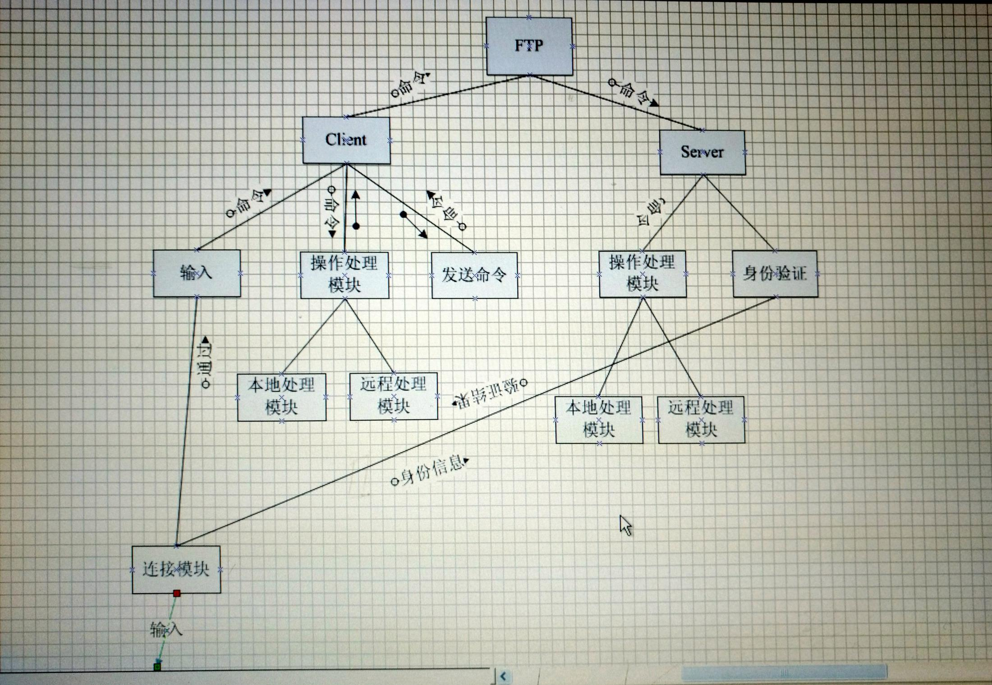
总体结构

Slide 7
客户端
Socket()
服务器端
Socket()
Bind()
Listen()
socket通信
基于tcp三次握手
Connect()
Accept()
Send()
服务请求
Recv()
Recv()
应答信号
Send()
结束连接通知

Slide 8
Part 2
server

Slide 9
server
建立socket通信
3
封装命令
1
ftpserver()
ls,get,put,mkdir,rmdir,cd,pwd
验证用户登录
4
服务端管理
2
checkuser()
manager()

Slide 10
思路
建立Socket通信，开启多线程监听，实现多用户监听，为每个用户开一个线程，验证用户信息之后登录，进行基本命令的操作。其中带l前缀的命令是本地命令，无l的是远程命令。

Slide 11
Part 3
client

Slide 12



client
建立socket通信
封装命令
发送命令
离开
createclient()
help,put,get,ls,lcd,quit,lmkdir.......
send_msg,recv_msg
quit

Slide 13

Part 4
printscreen

Slide 14

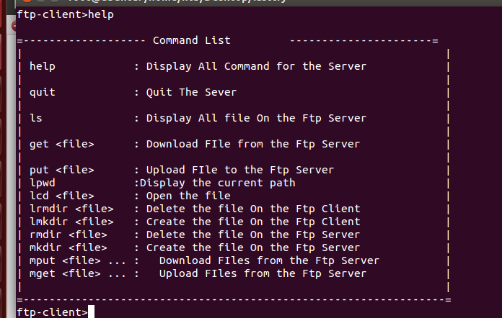
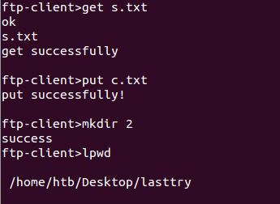
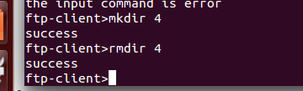
client

Slide 15
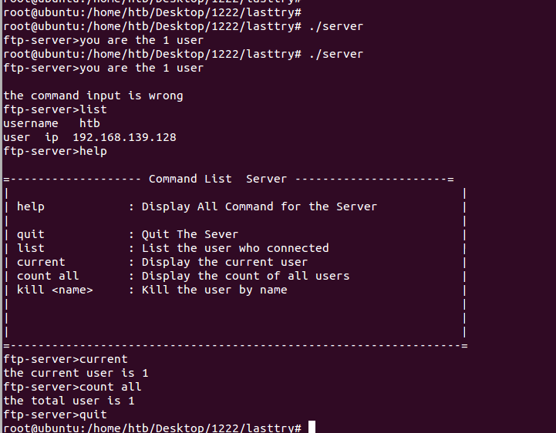
server

Slide 16
遇到的问题
我感觉我遇到的第一个问题是建立socket通信，为此写了一个测试例子，c/s结构传输字符串，为后面传输命令实现的基础。第二个就是多线程的问题，如何控制多线程，在什么位置开线程，一开始都不懂。封装命令倒是还好，看看书也就会了。但是一开始想直接通过system()调用自带的命令，因为当时觉得命令的参数不会传进去，结果失败了，只好换了思路。

Slide 17
THANKS

